Slide 1
דוגמא פשוטה
פתרון נומרי

Slide 2
מהי המשוואה המתארת את המערכת?
$$\frac{dx}{dt}=−2x+1$$

Slide 3
פתרון נומרי
נהפוך את ציר הזמן מרציף לבדיד:

Slide 4

פתרון נומרי
$$\frac{dx}{dt}=−2x+1$$
כלומר, עבור $Δt$ קטן:

Slide 5

פתרון נומרי
$$\frac{dx}{dt}=−2x+1$$
$$x\left(t+Δt\right)=x\left(t\right)+Δt\left(−2x(t)+1\right)$$
עבור $Δt=0.1$:
$$t$$ | $$x$$ | $$\frac{dx}{dt}$$ | $$\frac{dx}{dt}Δt$$
0

Slide 6
חישוב ידני
$$\frac{dx}{dt}=−2x+1$$
$$x\left(t+Δt\right)=x\left(t\right)+Δt\left(−2x(t)+1\right)$$
עבור $Δt=0.1$:
$$t$$ | $$x$$ | $$\frac{dx}{dt}$$ | $$\frac{dx}{dt}Δt$$
0 | 0.2 | 0.6 | 0.06
0.1 | 0.26 | 0.48 | 0.048
0.2 | 0.308

Slide 7
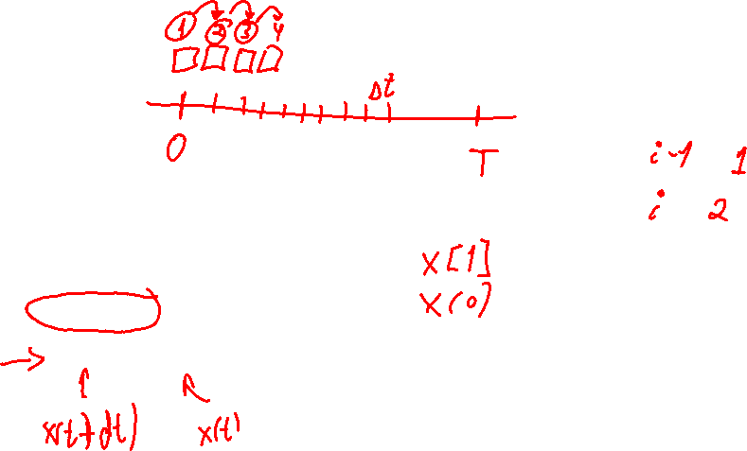
חישוב אוטומטי
# Define the time of simulation
maxTime <- 18 # 5 hours
dt <- 0.1 # Precision of simulation
# Prepare variable for results of simulation
ts <- seq(0,maxTime,dt)
N <- length(ts) # Number of samples
x <- numeric( N ) # The results will go here
# Run the simulation
x[1] <- 0.2 # Initial condition
for( i in 2:N ) {
x[i] <- x[i-1] + dt*( -2 * x[i-1] + 1 )
}
# Plot the results
plot( ts, x, xlab = "Time (hours)", ylab = "Concentration (x)" )

Slide 8
חישוב אוטומטי
# Define the time of simulation
maxTime <- 18 # 5 hours
dt <- 0.1 # Precision of simulation
# Prepare variable for results of simulation
ts <- seq(0,maxTime,dt)
N <- length(ts) # Number of samples
x <- numeric( N ) # The results will go here
# Run the simulation
x[1] <- 0.2 # Initial condition
for( i in 2:N ) {
x[i] <- x[i-1] + dt*( -2 * x[i-1] + 1 )
}
# Plot the results
plot( ts, x, xlab = "Time (hours)", ylab = "Concentration (x)" )

Slide 9
כעת ניתן לענות על השאלה "כמה זמן לוקח?"

Slide 10

שאלות
חישוב ידני צעד אחד עם $Δt=0.2$
חישוב אוטומטי עם $Δt=1.5$

